Slide 1
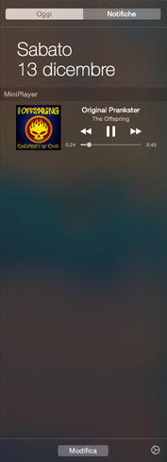


Video
Muziek
Apparaten
Internet
Instellingen

Slide 2



Video
Muziek
Apparaten
Internet
Instellingen

Slide 3
Voeg Apparaat toe…
Video
Muziek
Apparaten
Internet
Instellingen

Slide 4
Apparaat 1
Apparaat 2
Apparaat 3
Voeg Apparaat toe…
Video
Muziek
Apparaten
Internet
Instellingen

Slide 5
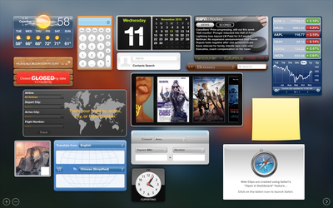
Video
Muziek
Apparaten
Internet
Instellingen

